Slide 1
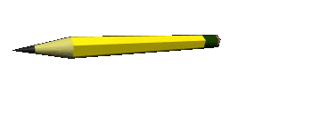
ВІДНОШЕННЯ І ПРОПОРЦІЇ

Slide 2
ПРОПОРЦІЯ Є ОСНОВОЮ
НА ЯКІЙ БУДУЄТЬСЯ ВСЯ
МАТЕМАТИКА, А ТАКОЖ
МЕТОЮ, ДО ЯКОЇ ПРАГНУТЬ
ВСІ ЇЇ ТВЕРДЖЕННЯ
(Г.ВІТАЛІ)

Slide 3
Зміст
Відношення. Властивості відношень
Розв’язування вправ
Пропорція. Властивості пропорцій
Розв’язування задач
«Золота пропорція»
Золота пропорція у частинах тіла людини
Золота пропорція у живописі
Золота пропорція в архітектурі
Золота пропорція у природі
Золота пропорція у скульптурі
Домашнє завдання

Slide 4

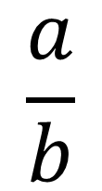
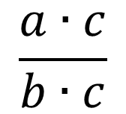
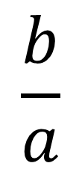
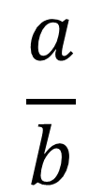
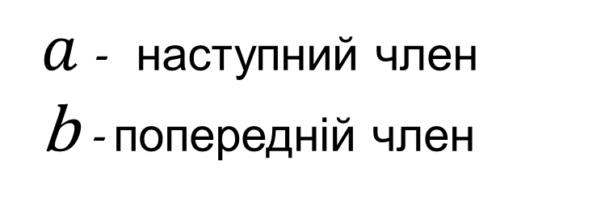
ВІДНОШЕННЯ.ВЛАСТИВОСТІ ВІДНОШЕНЬ
$$\frac{a}{b}$$
$a$ - наступний член
b - попередній член
- відношення;
$$\frac{a}{b}$$
$$\frac{b}{a}$$
та
- обернені відношення
$$\frac{a∙c}{b∙c}$$
$$\frac{a}{b}$$
1.
=
, b≠0, c≠0
2. Величини у відношенні однорідні
3. Відношення дробових чисел можна замінити відношенням цілих чисел
Зміст

Slide 5
У 6 класі навчається 15 учнів, з них 5 хлопчиків. Знайдіть відношення кількості дівчаток до кількості всіх учнів класу.
10:15=2:3

Slide 6
Яке з поданих нижче відношень дорівнює відношенню 2:3?
3:4
4:5
6:8
3:5
4:6
8:6

Slide 7
Обчислити відношення значень величин
1)5м:20см
2)17м:1,7км
3)1год:15хв
500:200=25
17:1700=0,01
60:15=4

Slide 8
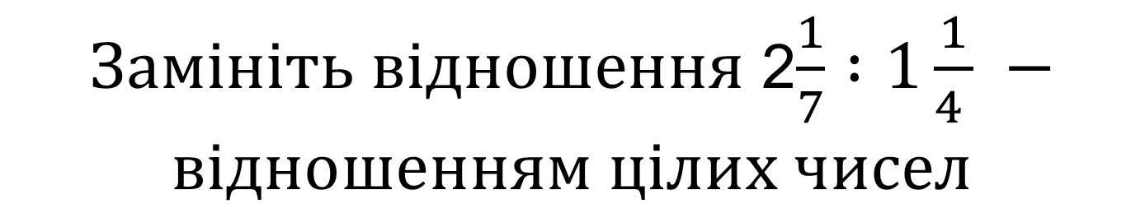
Замініть відношення 2$\frac{1}{7} :1\frac{1}{4 } −відношенням цілих чисел$
12:7
Зміст

Slide 9
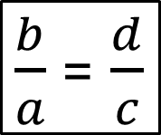
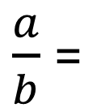
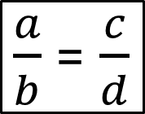
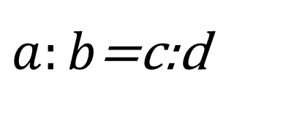
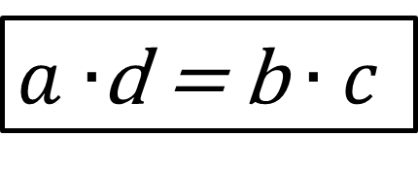
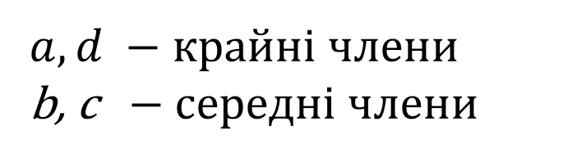
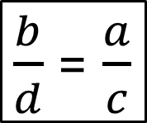

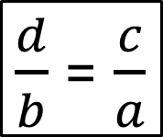
Пропорція. Основна властивість пропорції
$a:b$=c:d
$\frac{a}{b}$ =
$$\frac{c}{d}$$
$a,d −$ крайні члени
b, c $−$ середні члени
$a∙$d = b$∙c$
$\frac{a}{b}$ = $\frac{c}{d}$
$\frac{b}{d}$ = $\frac{a}{c}$
$\frac{b}{a}$ = $\frac{d}{c}$
$\frac{d}{b}$ = $\frac{c}{a}$
Зміст

Slide 10
Скласти пропорцію з чисел
12 10 5 6
12:6=10:5
5:10=6:12
12:10=6:5
5:6=10:12

Slide 11
Знайдіть невідомий член пропорції
24:8=х:2
х=6
36:(х-1)=12:3
х=10
3х:8=1,5:2
х=2
Зміст

Slide 12

Золота пропорція

Slide 13
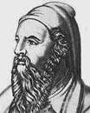
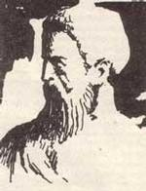
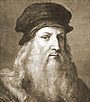
Пропорції, тобто рівність відношень, вивчалися піфагорійцями.
Євдокс розвинув вчення про пропорції – одне з найбільших досягнень грецької математики.
Термін «золотий переріз » ввів Леонардо да Вінчі.
Піфагор (580-500 рр.до н.е.)
Євдокс (408 – 355 рр.до н.е.)
Леонардо да Вінчі (1452-1519 )

Slide 14
Золотий переріз
А
С
В
ВС
АС
Золота пропорція
=
АС
AB
Значення золотого перерізу
≈ 0,6
≈ 0,618
Зміст

Slide 15
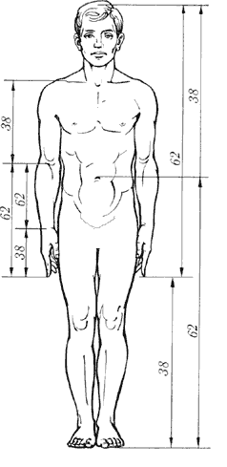
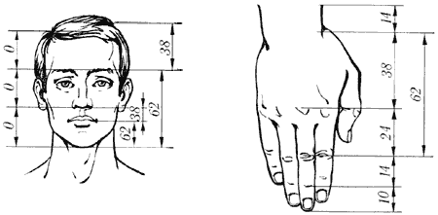
Золоті пропорції в частинах тіла людини
Зміст

Slide 16
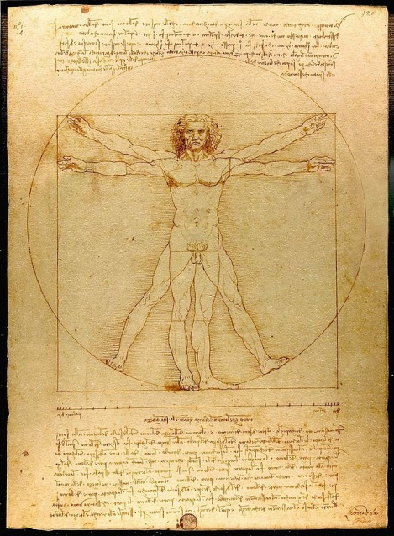
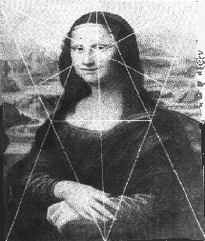
Золотий переріз у живописі
Вітрувіанська людина
Джоконда

Slide 17
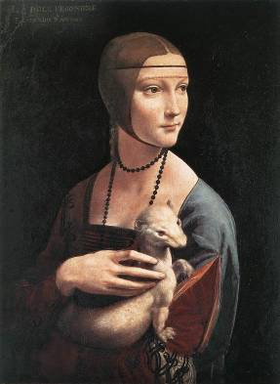
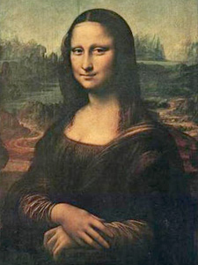
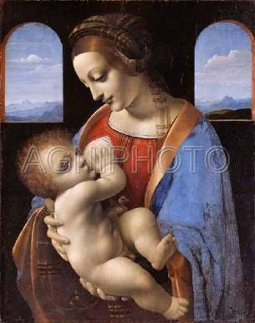
Золотий переріз у живописі
Дама з горностаєм
Джоконда
Мадонна Літта

Slide 18
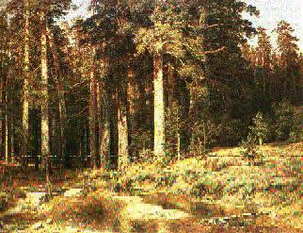
Золотий переріз у живописі
І.І.Шишкін «Сосновий бір»

Slide 19
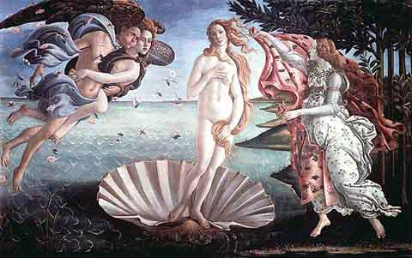
Золотий переріз у живописі
Сандро Ботічеллі «Народження Венери» (1485 р).
Зміст

Slide 20
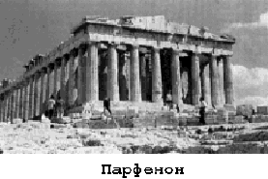
Золотий переріз в архітектурі
Одним з найскрасивіших творінь старогрецької архітектури є Парфенон (V ст. до н. е.).

Slide 21
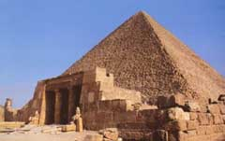
Золотий переріз в архітектурі
Піраміда Хеопса

Slide 22
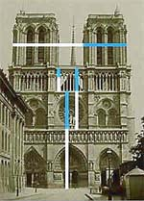
Золотий переріз в архітектурі
Собор Нотрдам де Парі у Парижі.
Зміст

Slide 23
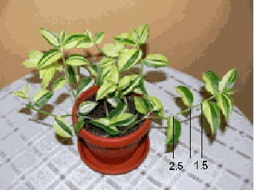
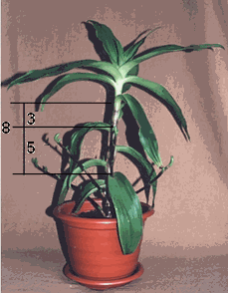
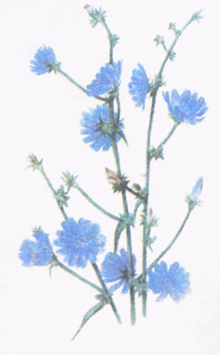
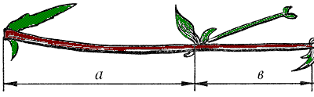
Золота пропорція у природі

Slide 24
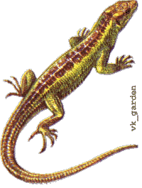
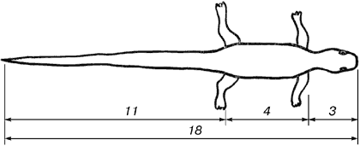
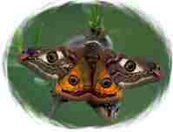
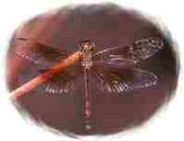
Золота пропорція у природі

Slide 25
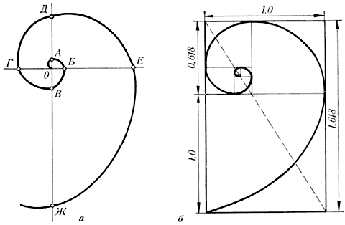
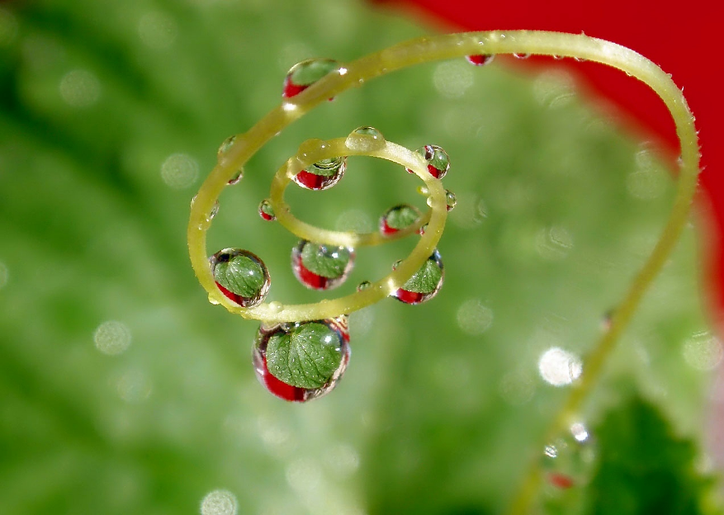
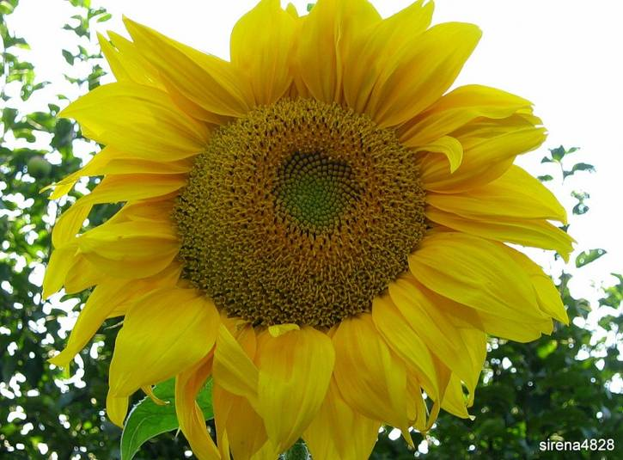
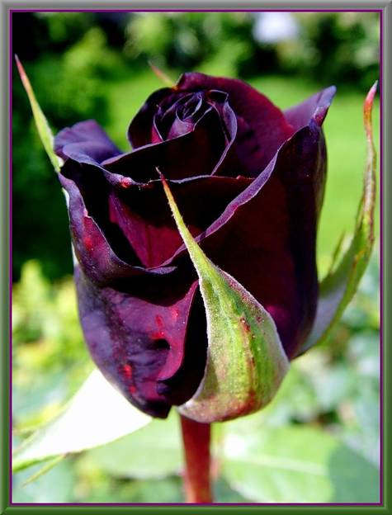
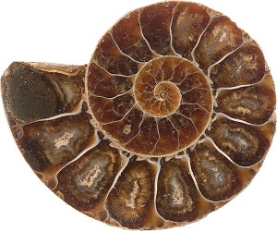
Золотий переріз у природі
Cпіраль Архімеда
Зміст

Slide 26
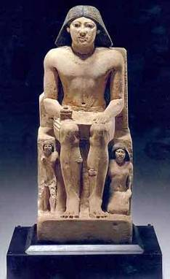
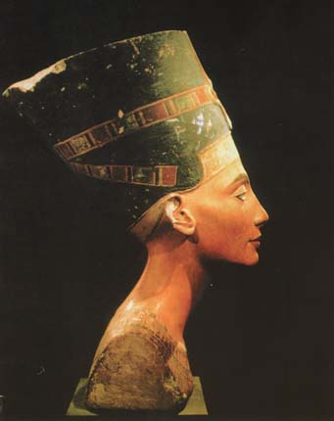
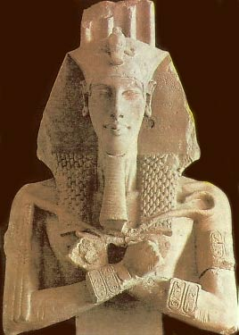
Золотий переріз у скульптурі
Стародавнього Єгипту
Нефертіті
Вельможа Канефер з дружиною і сином
Фрагмент статуї Аменхотепа IV.

Slide 27
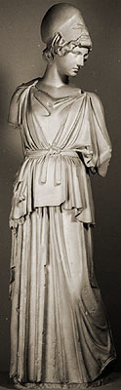
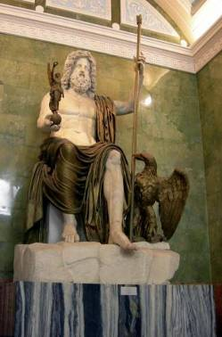
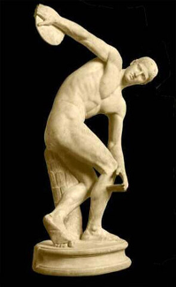
Золотий переріз у скульптурі Древньої Греції
Афіна
Зевс Олімпійский
Дискобол

Slide 28
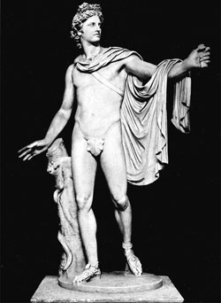


Золтий переріз у скульптурі Древньої Греції
Венера
Аполлон
Артеміда
Зміст

Slide 29

Домашнє завдання
Повторити тему : «Відношення і пропорція».
Визначити пропорційність свого зросту (скласти задачу і записати в зошит).
Зміст

Slide 30

Дякую за увагу

